Slide 1
Развитие
мелкой
моторики

Slide 2
Если внимательно посмотреть на снимок головного мозга, то становится ясно, что речевая область расположена рядом с двигательной, являясь её частью.
Около трети всей площади двигательной проекции занимает проекция кисти руки, расположенная близко от речевой зоны.
Тренировка тонких движений пальцев рук оказывает большое влияние на развитие активной речи ребёнка.
Проведённые исследования и наблюдения показали, что степень развития пальцев совпадает со степенью развития речи у детей.

Slide 3
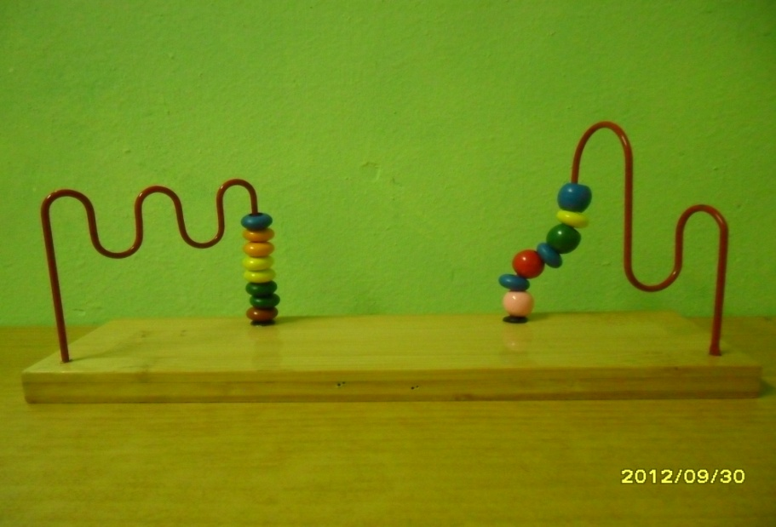
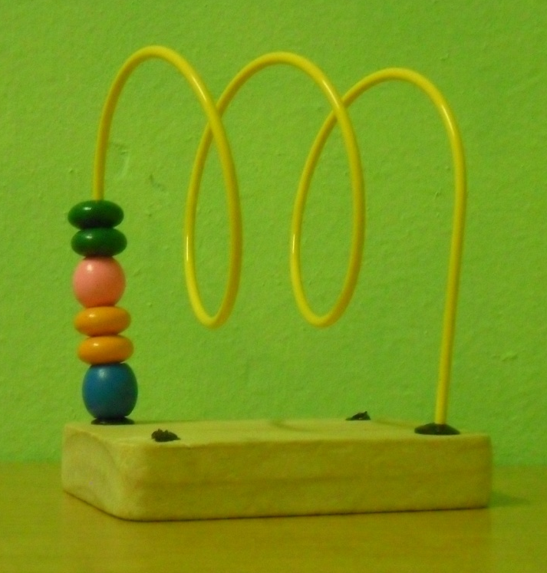
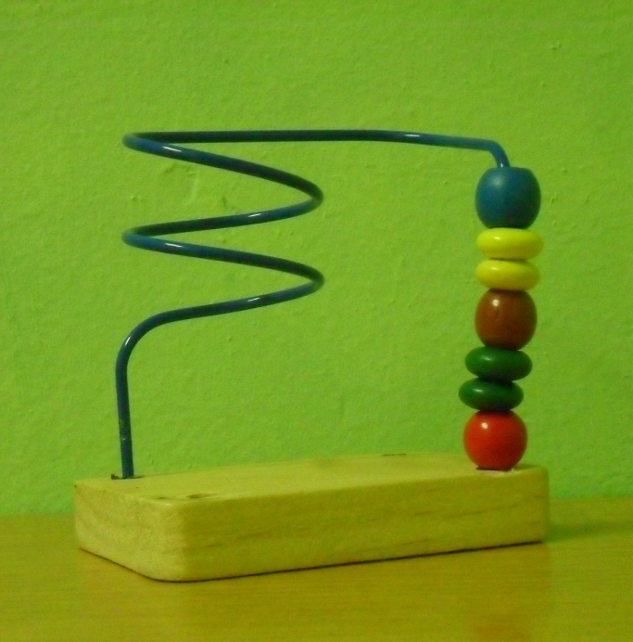
Звуковая дорожка

Slide 4
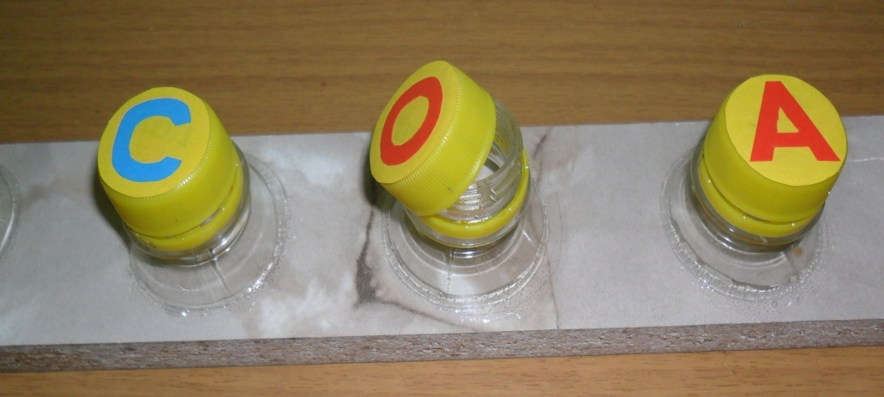
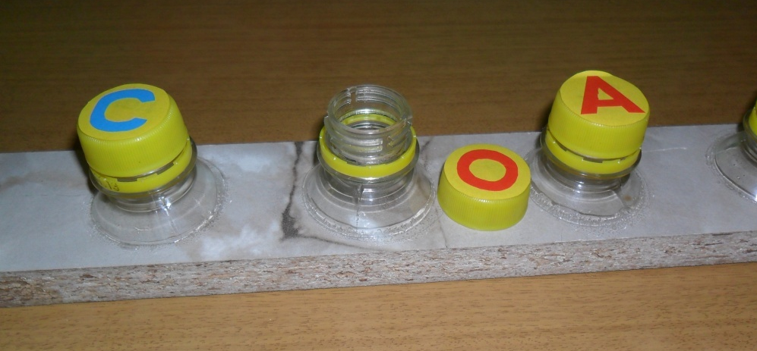
Прикрути букву

Slide 5
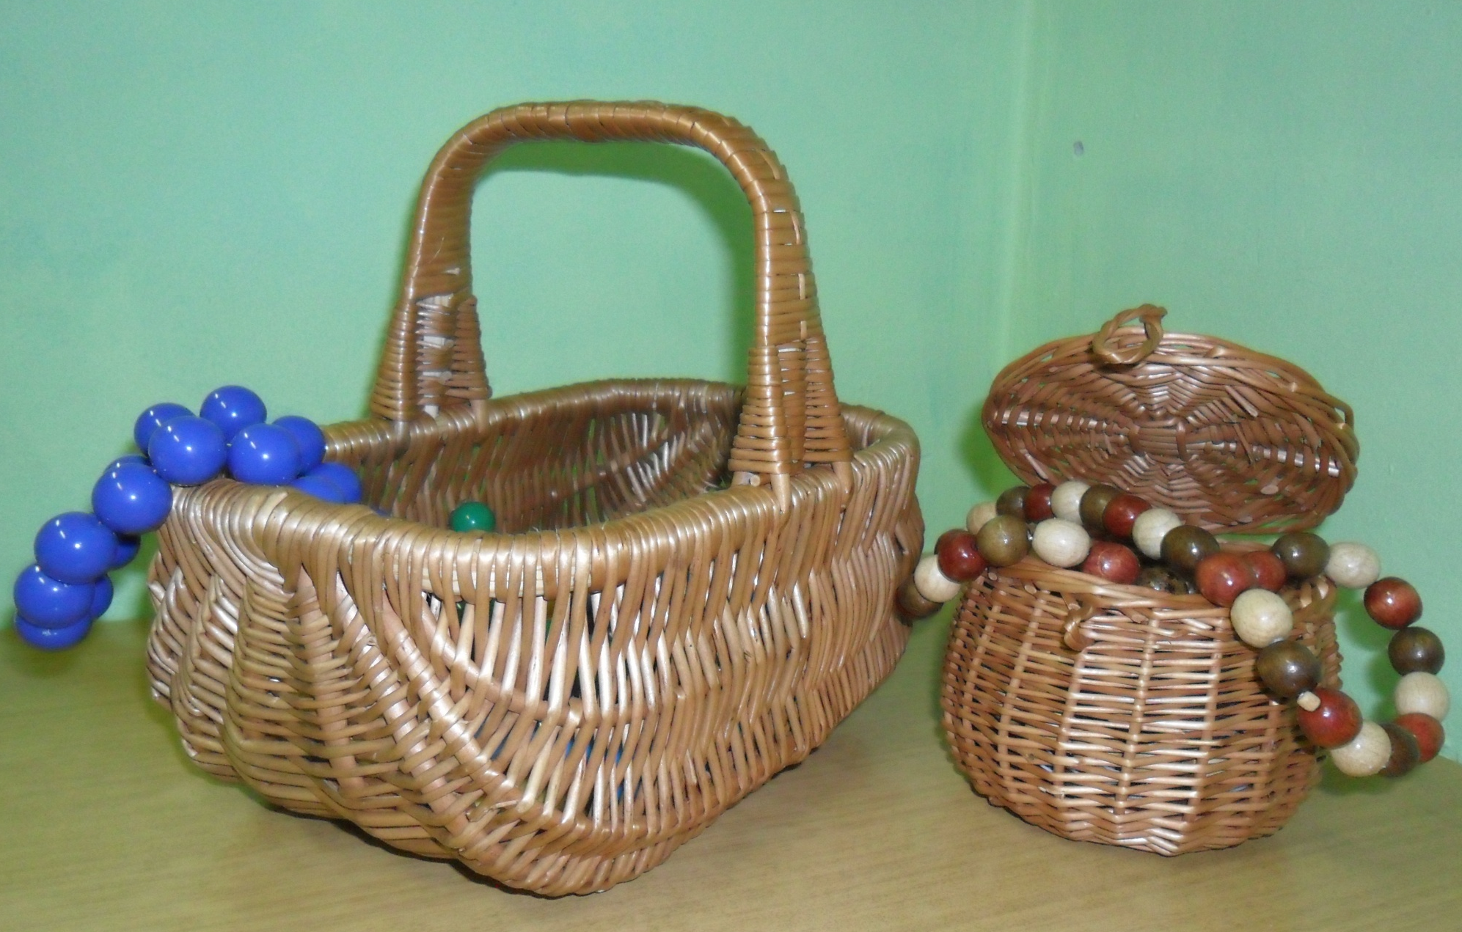
Собери бусы

Slide 6
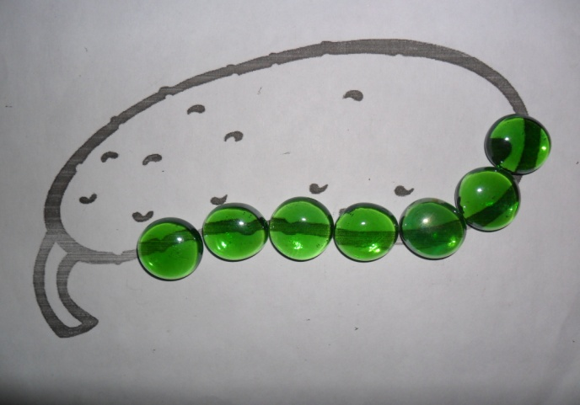
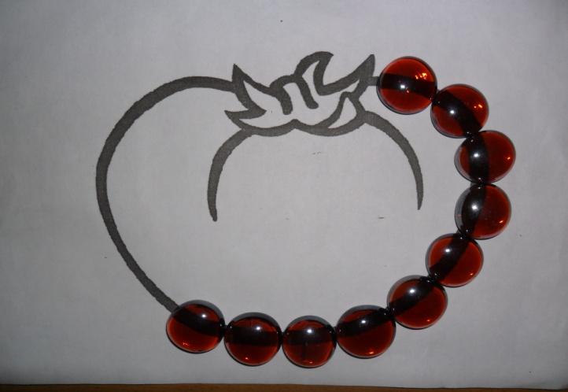
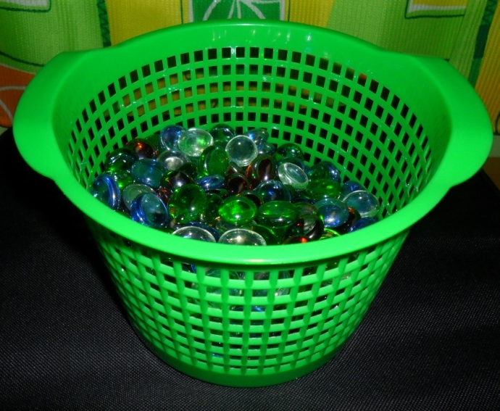
Выложи картинку

